Slide 3
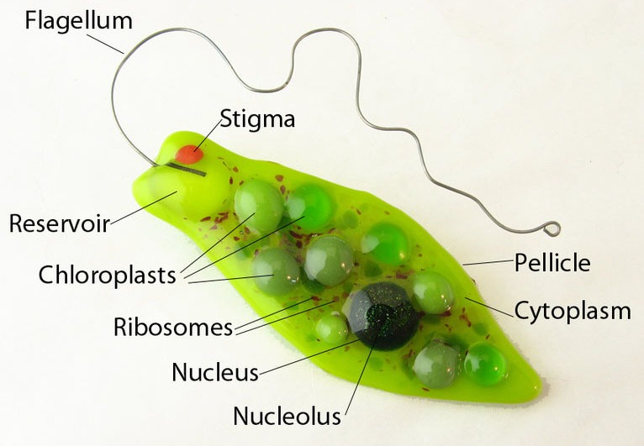

Slide 7
Mikroskopda ko`rinishi

Slide 9
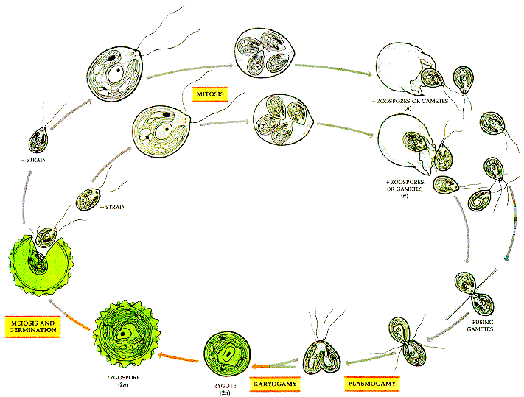
Hujayralarning yeriklashmasdan ketma-ket bo`linishi ya’ni palintomiya usulida ko`payadi

Slide 12
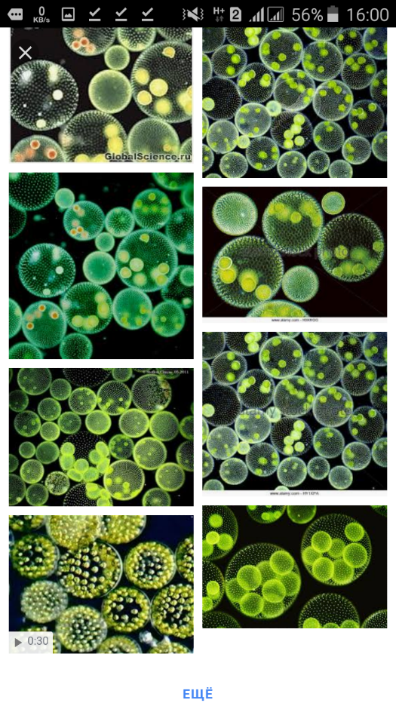
Volvokslar kooloniyasining asosiy qismini o`zi ajratib chiqaradigan quyuq massa tashkil qiladi

Slide 16
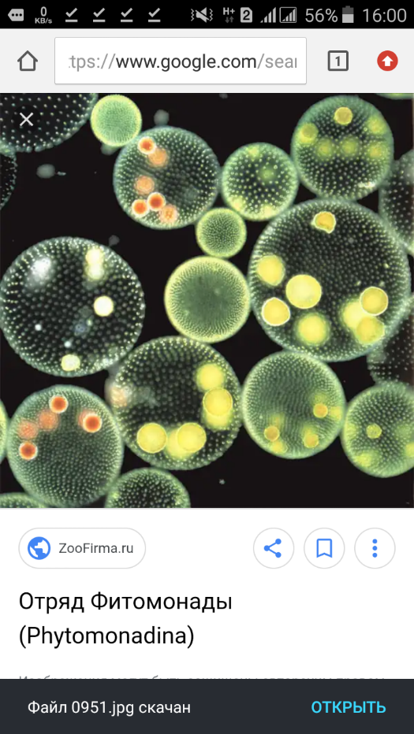
MAVZU: O`SIMLIKSIMON XIFCHINLILAR KENJA SINFI

Slide 23
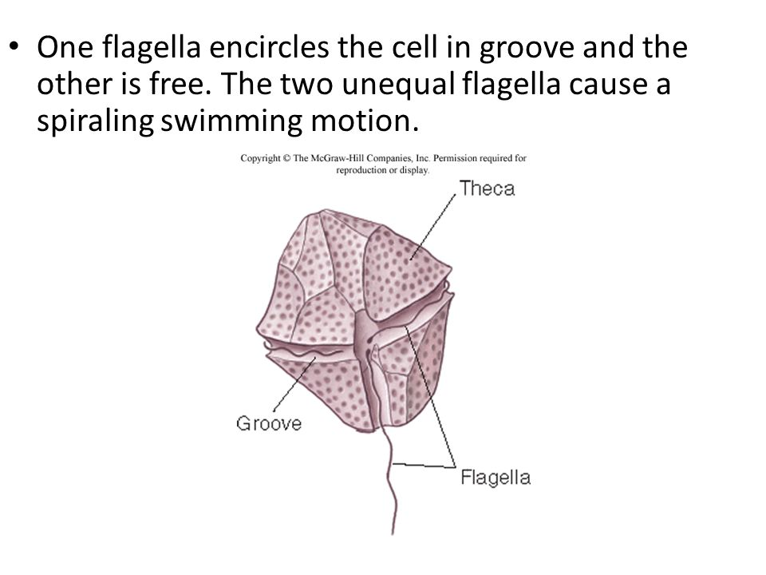
Osmorigulyatsiya va ayirish vazifasini qisqaruvchi vakuola bajaradi
XIVCHINLILARNING ANOTOMIK TUZILISHI.
Tanasi tashqi tomondan kletchatka yoki unga yaqin bo`lgan pellikula qobiq bilan qoplangan

Slide 26
E’tiboringiz uchun tashakkur

